Slide 1
Басне

Slide 2
Народне басне
А зашто шиче на свеца
Вук и ован, Вук и коњ
Пас и вук – побратими
Лисица и кокошке
Моја кућа моја слобода
Зечеви нијесу најстрашивији
Црв и лав
Во и миш
Лисица и гавран
Коњ и магарац

Slide 3
Бик и зец
Спази бик зеца где као стрела бежи преко поља, па му позавиде на брзини. Кад се једном састадоше, рече му: – Благо теби кад си тако брз! Ти можеш да умакнеш и најопаснијем непријатељу! Ништа у животу не бих више желео него да сам и сам тако брз. Тада бих могао да побегнем од сваког непријатеља. Насмеја се зец чувши бика, па ће му рећи: – Луда је твоја жеља пријатељу! Дао бих ја радо своју брзину за твоје оштре и снажне рогове. Боље поносно се борити с непријатељем, него целог века срамно пред њим бежати.

Slide 4
Езопове басне
Лисица и лав
Лисица се удружила с лавом тобоже као помоћник. Она је проказивала плен, а он га је наваљујући хватао. Свакоме је, дакле, према заслузи припао и део плена. Лисица, љубоморна на лава због већих делова, изабере лов уместо проказивања плена. Међутим, док је покушавала ухватити нешто из стада оваца, посустване прва у ловљењу плена.
Кудикамо је боље дати собом управљати неголи несигурно сам владати.

Slide 5
Лисица и мајмун
На скупштини неразумних животиња заплеше мајмун и толико се истакне да су га изабрали за краља. Кад завидна лисица опази у некој замки постављено месо, доведе мајмуна онамо и стане гворити да и поред тога што је нашла благо, она га ипак није узела него га је сачувала као дар за његову краљевску част. Притом га је још наговарала да узме. Како се он безбрижно примакао, ухвати се у замку те почне окривљавати лисицу да му је то она подметнула. Она ће на то:
– Мајмуне мој, и ти ми још с таквим разумом краљујеш неразумним животињама?
Тако и они који своје послове непромишљено изводе, не само да су несретни него постају још и смешни.

Slide 6
Лисица и јарац
Лисица падне у бунар, па је била присиљена чекати не знајући како да изађе. Кад јарац, нагнан жеђу, дође до истог бунара и опази лисицу, стане је испитивати да ли је вода добра. Прикривајући своју невољу, она распреде велику похвалу води говорећи како је красна, а притом га подстичући да сиђе. Он сиђе из саме жудње за водом, а кад је угасио жеђ, стане с лисицом мозгати о изласку из бунара. Лисица каже да је измислила нешто корисно за спас обоје:
– Ако си спреман да упреш предње ноге о зид и примакнеш рогове, кад се ја успнем горе преко твојих леђа, извући ћу затим и тебе.

Slide 7
Кад је он, и на друго наговарање, спремно извршио њену жељу, скочи она преко његових ногу, попне му се на плећа, упре се о његове рогове, стигне на отвор бунара и стане се удаљавати. Кад ју је почео прекоревати да крши обећање, окрене се она и рече:
– Драговићу мој, да си имао толико памети колико длака на бради, не би ни сишао у бунар пре него што промислип како ћеш изаћи.
Тако треба да и разборити људи размотре пре свршетка ствари, а тек тада да изводе своје замисли.

Slide 8
Кусата лисица
Лисица, којој је нека замка откинула реп, сматрала је да јој је због те срамоте живот немогућ, те дође на мисао да је потребно довести до тог стања и остале лисице да тако заједничком невољом прикрије властиту ману. Скупи, дакле, све лисице и стане их наговарати да откину своје репове говорећи им како то не само да није срамотно него да им он ионако виси као неки сувишни терет. Једна јој од њих упадне у реч и рече:
– Драга моја, не би ти нас тако саветовала да се теби није то догодило.
Басна за оне који не дају пријатељима савете из љубави него ради своје користи.

Slide 9
Човек и лисица
Неки човек ухвати лисицу с којом је био у непријатељству, јер му је наносила штету. Дуго јој се већ времена хтео осветити, па јој привеже о реп кучине, наквашене у маслиновом уљу, и потпали их. Она, као да јој неки ђаво показује пут, пође на ораницу свога непријатеља, а било је управо време жетве. Он је јаучући јурио за њом, јер још није пожео род.
Треба бити благ и не срдити се јер се често из срџбе рађа велика штета баш срдитима.

Slide 10
Говедар и Херакло
Неки говедар излазио из села на колима. Пошто му кола запану у дубок јарак, била је потребна помоћ, а он је стајао скрштених руку молећи се Хераклу, јер је њега волео више од свих богова. Приступи му Херакло и рече:
– За точкове прихвати и удари волове, па се тада моли божанству кад и сам нешто урадиш. Не моли, дакле, узалуд.

Slide 11
Бореј и Хелије
Бореј и Хелије су се препирали о својој снази. Стога одлуче да ономе од њих припадне победа који свуче човека путника. Бореј започне снажно пухати, а будући да је човек чврсто држао одећу, он навали још јаче. Човек пак још јаче од студени притиснут, навуче на себе још више одеће, док се Бореј не умори и препусти га тада Хелију. Он у почетку засија умерено. Кад је човек скинуо сувишак одеће, повиси он још јаче жегу док се човек, у немогућности да одоли сунчевој топлини, не свуче и не пође на купање у оближњу реку.
Прича показује да је често успешније уверавање неголи насиље.

Slide 12
Сељак и рода
Сељак постави на њиви птичје замке. Док је хватао ждралове који су му затирали усев, ухвати с њима и роду. Она га, храмљући, стане заклињати да је пусти на слободу говорећи:
– Нисам ја ждрал, него рода, најчеститији створ који штује оца и покорава му се. Погледај да ми и боја није једнака.
Он ће на то:
– Не знам шта говориш. С онима ћу те уништити с којима сам те ухватио.
Добро је избегавати зле људе и не дружити се с њима да не западнеш како с њима у погибао.

Slide 13
Јелен и лав
Жедан јелен дође до неког извора. Док је пио, опази у води своју сену и стане се гиздати својим роговима гледајући њихову величину и красоту, а на ноге се силно љутио што су танке и слабе. Док је још о томе мозгао, појави се лав и стане га прогонити. Он удари у брег и далеко измакне лаву. Док је равница била гола, спашавао се трком, а кад стигне на неко шумовито место, догоди се да му се рогови заплету у грање. И како због тога није могао да трчи, лав га ухвати. Кад је имао погинути, рече у себи:
– Јадна ли мене! Ноге су ме спашавале, иако сам мислио да ће ме оставити на цедилу, а упропашћују ме рогови у које сам се особито поуздавао.
Тако често и пријатељи у које се сумња постају у опасности спасиоци, а издајице они у које се особито поуздаје.

Slide 14
Хермес и кипар
У жељи да дозна у каквој је части код људи, преруши се Хермес у човека и дође у кипареву радионицу. Опази Зевсов кип и упита:
– Пошто?
Када кипар одговори:
– Једну драхму – насмеја се и стане питати пошто је Херин кип.
Док му је кипар одговарао да стоји нешто више, угледа и свој кип те помисли да њега људи сигурно више цене јер је гласник богова и прибавља добитак. Зато стане питати, а кипар одговори:
– Ако купиш оне, даћу ти тога као додатак.
Прича пристаје умишљеном човеку који код осталих људи није ни у каквој цени.

Slide 15
Стабла и трске
Једном су стабла, од ветрова разломљена, гледала где трске остају неоштећене па их стану питати како то да се она тако ломе, иако су јака и чврста, а њима се, иако су танке и слабе, ништа зло не догађа. Трске нато одврате:
– Јер ми, знајући своју слабост, попуштамо навали ветрова и тако избегавамо нападе, а ви, поуздајући се у властиту снагу, кушате одупрти се и због тога бивате скршена.
Басна показује да је у неповољним приликама попуштање сигурније од противљења.

Slide 16
Ла Фонтенове басне
Цврчак и мрав
Гавран и лисац
Лисац и рода
Храст и трска
Петао и бисер
Саветовање мишева
Два бика и жаба
Голуб и мрав
Зец и жабе
Петао и лисац
Паун се јада Јунони...

Slide 17
Лесингове басне
Хрчак и мрав
– Ви, бедни мрави – рече хрчак. – Зар вам се исплати да целога лета радите да бисте тако мало сакупили? Да ви видите моју залиху...
– Слушај – одговори један мрав – ако је она већа него што ти је потребна, онда је право што људи копају за тобом, празне твоје амбаре и што плаћаш животом своју разбојничку шкртост.
Зевс и коњ (21. стр.)
Зевс и овца (71. стр.)

Slide 18
Мајмун и лисица
– Реци ми једну тако вешту животињу коју ја не бих могао да подражавам – хвалио се мајмун лисици.
– А ти мени једну животињу тако мале вредности којој би могло пасти на памет тебе да подражава.
Писци моје нације!... Морам ли се још јасније изразити.
Ратоборни вук (30. стр.)

Slide 19
Ној
– Сад ћу полетети – викну горостасни ној, и читав птичји народ скупи се око њега у озбиљном ишчекивању.
– Сад ћу полетети – викну он још једном, рашири своја снажна крила и, попут брода разапетих једара, стушти се по земљи са које се ни за корак није подигао.
Ево поетске слике оних непоетских глава које се у првим редовима својих бесконачних ода размећу охолим крилима, прете да ће се винути небу под облак, а ипак остају верни прашини.

Slide 20
Лисица и рода
– Хајде, причај ми нешто о страним земљама које си све видела – рекла је лисица светском путнику роди.
На то рода стаде да јој казује сваку бару и сваку влажну ливаду где се наслађивала најукуснијим црвима и најдебљим жабама.
Ви сте били дуго у Паризу, драги господине. Где се тамо најбоље једе? Која су вам се вина тамо највише допала?
Сова и копач блага (40. стр.)
Лисица и образина (67. стр.)
Орао и лисица (115. стр.)

Slide 21
Херкул и Јунона
Кад је Херкул био примљен на небо, од свих богова и богиња поздравио је прво Јунону. Читаво небо и Јунона нађоше се због тога у чуду.
– Зар својој непријатељици дајеш првенство? – довикну му неко.
– Јесте, баш њој – одговори Херкул. – Само захваљујући њеним прогонима имао сам прилике да извршим дела због којих сам заслужио небо.
Олимп се сложио са одговором новог бога, а Јунона се више није љутила.

Slide 22
Лав и магарац
Кад је Езопов лав пошао у шуму са магарцем, који је требало да му својим страшним гласом помогне у лову, довикну му са дрвета уображена врана:
– Красна ли друга! Зар се не стидиш да идеш са магарцем?
– Ко може да ми буде потребан – одговори лав – томе ја свакако могу да допустим да иде са мном.
Тако мисле сви великани када својим друштвом удостоје неког малог човека.

Slide 23
Трнов жбун
– Ама, реци ми – упита врба трнов жбун – зашто тако жудиш за оделом људи који пролазе поред тебе? Шта хоћеш тиме? Шта ти оно може користити?
– Ништа! – рече трнов жбун. – Нећу да им га узмем; хоћу само да им га поцепам.

Slide 24
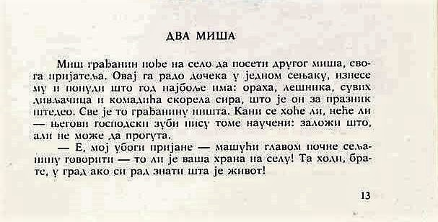
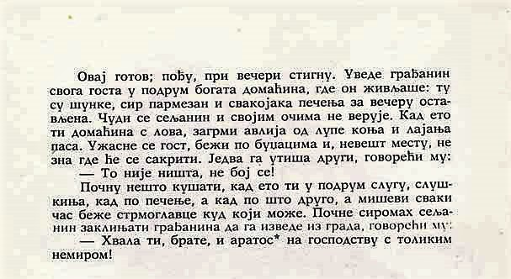

Slide 25
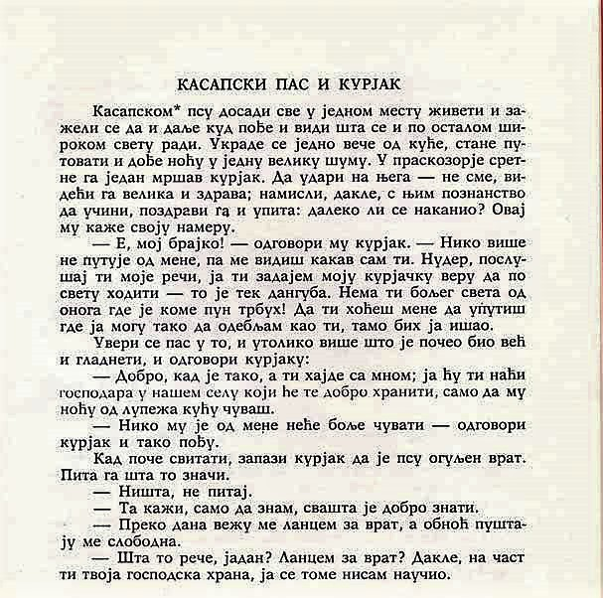

Slide 26
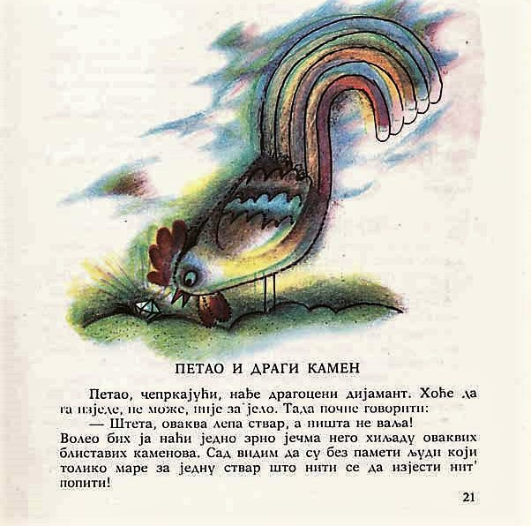

Slide 27
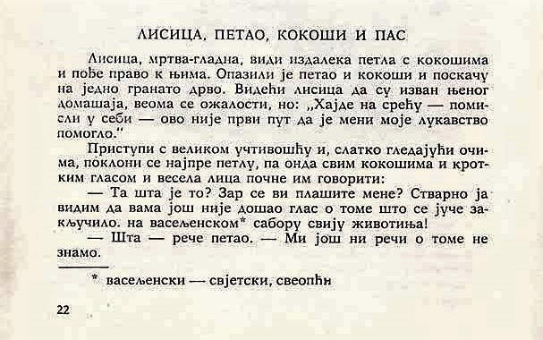
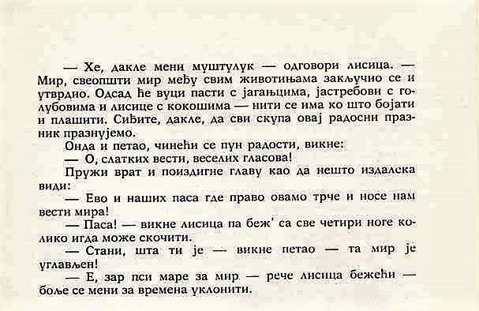

Slide 28
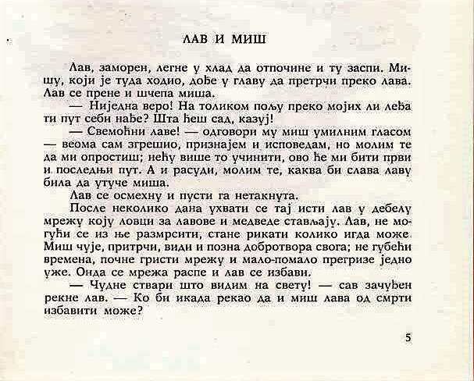

Slide 29
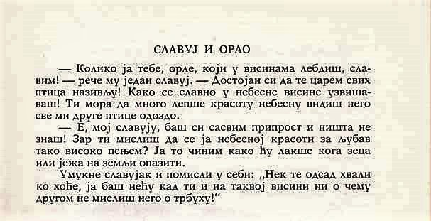

Slide 30
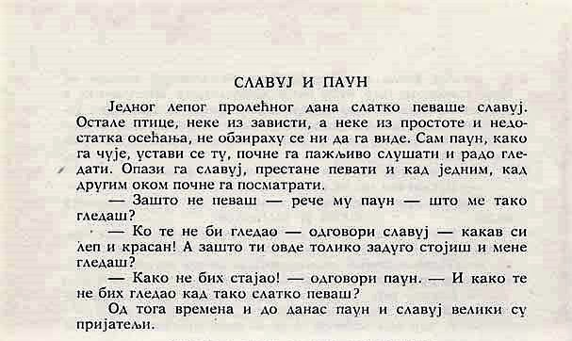

Slide 31
Криловљеве басне
Ковчежић
Шумица и огањ
Мајмуни
Мајмун и наочари
Орао и кокоши
Псеће пријатељство
Пролазници и пси
Орао и пчела
Вук и кукавица
Дрво
Гуске...
Лисица и хрчак
Орао и паук, Кукавица и орао
Слон губернатор, Рибљи плес...

